Slide 1

МАДОУ ЦРР – детский сад «Ручеек»
Педсовет № 2 Тема: «Современные подходы к нравственно-патриотическому воспитанию дошкольников через познавательное развитие»
Цель: систематизация знаний педагогов об организации образовательной деятельности с детьми дошкольного возраста по вопросам патриотического воспитания
Выполнила: старший воспитатель
Тюлюш Д. С.

Slide 2

Актуальность проблемы патриотического воспитания подрастающего поколения сегодня одна из наиболее важных. Дети, начиная с дошкольного возраста, страдают дефицитом знаний о малой родине, стране, особенностях традиций своего народа, равнодушно относятся к близким людям, товарищам по группе. Испытывают недостаток сочувствия и сострадания к чужому горю. Нельзя быть патриотом, не чувствуя личной связи с Родиной, не зная, как любили и берегли её наши предки, наши отцы и деды.
Нам всем известно, что основы воспитания закладываются в дошкольном возрасте, а затем воспитание человека продолжается. Из детства ребёнок выносит то, что потом сохраняется на всю жизнь, т. к. детское восприятие самое точное, а детские впечатления самые яркие. Знания о том, что каждый человек живет не сам по себе, а является членом общества и должен знать свои права и обязанности, лучше всего закладываются с детства. Потому, то всё, что усвоено в дошкольном периоде, - знания, навыки, привычки, способы поведения, складывающие черты характера – оказываются особенно прочными и являются фундаментом дальнейшего развития личности. При правильном воспитании в дошкольном возрасте интенсивно развивается целостное восприятие окружающего мира, наглядно-образное мышление, творческое воображение, эмоциональное отношение к окружающим людям, сочувствие к их нуждам и переживаниям.

Slide 3
«…Формирование гармоничной личности, воспитание гражданина России – зрелого, ответственного человека, в котором сочетается любовь к большой и малой родине, общенациональная и этническая идентичность, уважение к культуре, традициям людей, которые живут рядом».
В. В. Путин

Slide 4


Slide 5

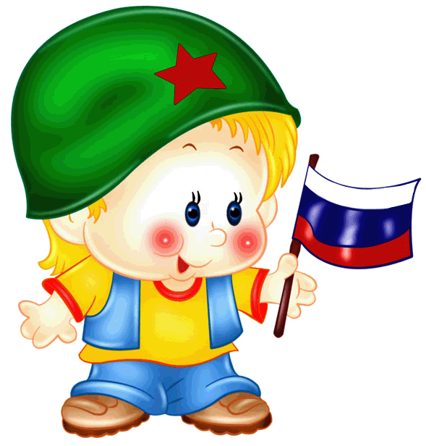
ЗАДАЧИ НРАВСТВЕННО-ПАРТИОТИЧЕСКОГО ВОСПИТАНИЯ В ДОУ
• Воспитывать любовь и трепетное отношение к ценностям семьи, детского сада, родного поселка, города.
• Способствовать формированию желания участвовать в общественных мероприятиях, направленных на благоустройство своего двора, территории группы, улиц родного поселка, города.
• Прививать заботливое отношение к родным и близким людям, младшим сверстникам и старшему поколению.
• Воспитывать уважение к труду разных профессий.
• Развивать интерес к традициям родного края, соблюдать их и сохранять.
• Формировать трепетное отношение к природе, ее ресурсам, экономно их расходовать.
• Знакомить с символикой своей республики, российского государства, ее значением для народа и страны в целом.
• Дать представления о правах ребенка, направленных на защиту интересов каждого дошкольника.
• Расширить представления детей о регионах страны, ее больших городах.
• Воспитывать гордость за земляков, достигших успехов в разных областях деятельности: сельском хозяйстве, науке, спорте, культуре, образовании.
• Способствовать развитию интернациональных чувств по отношению к другим народам, их культуре, традициям.

Slide 6

МЕТОДЫ И ФОРМЫ, ВИДЫ И СРЕДСТВА В РАБОТЕ С ДЕТЬМИ
В работе с детьми используются разнообразные методы и формы с учётом возраста детей, а именно:
- экскурсии и целевые прогулки (возложение цветов к памятнику);
- рассказы воспитателя;
- беседы о родном поселке, стране, её истории;
- наблюдение за изменениями в облике родного поселка;
- за трудом людей в детском саду и в поселке;
- показ иллюстраций, фильмов, слайдов;
- прослушивание аудиозаписей (гимн республики, страны, патриотические песни о Родине);
- использование фольклорных произведений (пословицы, поговорки, игры русские народные, сказки, песни, потешки, заклички);
ознакомление с русским и тувинским народным декоративно-
прикладным искусством (роспись, игрушки, вышивка);
- знакомство с творчеством поэтов, художников, композиторов;
-организация тематических выставок;
- участие в общественных и народных календарных праздниках;
- конкурс чтецов;
- участие в городских мероприятиях, конкурсах, проектах;
- участие детей в посильном общественно-полезном труде.

Slide 7
Основные методы образовательного процесса:
- игровые;
- поисково-исследовательские;
- проблемные;
- воспитывающие ситуации;
- анализ и самоанализ;
- похвала, одобрение;
- пример;
- обращение к книге и к другим культурным источникам.

Slide 8
Средства нравственно-патриотического воспитания дошкольников можно объединить в несколько групп:
- Художественная литература, изобразительное искусство, музыка, кино, диафильмы можно объединить в группу художественных средств
- Средством нравственно-патриотического воспитания дошкольников является природа родного края.
- Средством нравственно-патриотического воспитания дошкольников является собственная деятельность детей: игра, труд, учение, художественная деятельность.
- Особое место в группе средств отводится общению.
- Средством нравственно-патриотического воспитания является атмосфера, в которой живет ребенок.
Выбор средств воспитания зависит от ведущей задачи, от возраста воспитанников, от уровня их общего и интеллектуального развития, от этапа развития нравственно-патриотических качеств .

Slide 9
ТЕХНОЛОГИИ НРАВСТВЕННО-ПАТРИОТИЧЕСКОГО ВОСПИТАНИЯ
Флеш-анимация – это вид векторной компьютерной графики, который позволяет с достаточной простотой и наименьшими затратами создавать анимационные фильмы.
Проектная деятельность. Метод проектов в дошкольном образовательном учреждении можно представить как способ организации образовательного процесса, основанный на взаимодействии педагога и воспитанников, педагога воспитанников и родителей, способ взаимодействия с окружающей средой, поэтапная деятельность по достижению решения поставленной проблемы.
Интерактивное обучение. Интерактивность означает способность взаимодействовать или находиться в режиме беседы, диалога. Суть интерактивного обучения состоит в том, что практически все дети оказываются вовлеченными в процесс познания.
Игра квест. Что же такое «квест»? Слово «Quest» переводится с английского языка как «поиск». В общем смысле данное понятие обозначает какой-либо сюжет, который предполагает достижение цели путем преодоления каких-либо препятствий. В игре этого жанра всегда предполагается наличие задания, в котором необходимо что-то разыскать – предмет, подсказку, сообщение, чтобы можно было двигаться дальше. Задача игрока заключается в том, чтобы как следует поразмыслить, решить предложенную задачку, а также проявить смекалку и умения, чтобы справиться с заданием, а затем двигаться дальше. Таким образом, внедрение в образовательный процесс современных образовательных технологий, способствует развитию свободной творческой личности, которая соответствует социальному заказу на современном этапе и делает образовательный процесс дошкольного учреждения открытым.

Slide 10
ВЗАИМОДЕЙСТВИЕ С РОДИТЕЛЯМИ
Патриотическое воспитание должно осуществляться в тесном взаимодействии с родителями. В процессе такого взаимодействия используются следующие виды:
- анкетирование;
- консультации;
-родительские собрания;
- беседы за круглым столом;
- наглядная информация на стендах, папках-передвижках;
- участие родителей в экскурсиях, в конкурсах поделок;
- привлечение к участию по возложению цветов к монументам, памятникам.
Формы совместной с родителями деятельности по нравственно-патриотическому воспитанию детей разнообразны: семейные клубы, семейные экскурсии в музеи, осмотры памятников культуры и истории, организация выставок, экспозиционных стендов, посвященных семейным реликвиям (ордена, медали, дипломы, грамоты за боевые и трудовые заслуги и пр.).
В настоящее время эта работа очень актуальна, требует большого такта и терпения, так как в молодых семьях вопросы воспитания патриотизма, гражданственности не у всех считаются важными. В данном вопросе родители должны стать непременными участниками, оказывать помощь в сборе и пропаганде материалов по родному краю, воссоздании местных национально-культурных и трудовых традиций.

Slide 11
ВЫВОД
Патриотическое воспитание в детском саду – сочетание глубинных социальных технологий обучения и оздоровления ребенка на уровне воли, выносливости, смелости, познания традиций, погружения в патриотическую хронологию, гармонии в семье и поэтическое мировосприятие, изучение трудовых и боевых подвигов. В дошкольном возрасте формируются предпосылки гражданских качеств, представления о человеке, обществе, культуре. Очень важно привить в этом возрасте чувство любви и привязанности к природным и культурным ценностям родного края, так как именно на этой основе воспитывается патриотизм.
Воспитать патриота своей Родины – ответственная и сложная задача, решение которой в дошкольном детстве только начинается. Планомерная, систематическая работа, использование разнообразных средств воспитания, общие усилия детского сада и семьи, ответственность взрослых за свои слова и поступки могут дать положительные результаты и стать основой для дальнейшей работы по патриотическому воспитанию.

Slide 12
Квест-игра «Необычное путешествие»
Цель: формирование профессиональной компетенции педагогов в области нравственно-патриотического воспитания детей дошкольного возраста.

Slide 13

Попали вы на остров «Квест»
Найдете все подсказки здесь.
Ждет вас множество заданий,
Интересных испытаний,
Чемодан вы здесь найдете,
Силу знаний обретете.
Знания помогут
Найти домой дорогу.

Slide 14
« Из геометрических фигур восстановить то, что было, а теперь нет в столице нашей республики».

